Slide 1
Sach VSu 25 Mio. EUR
in der UnternehmensPolice, MedizinerPolice und SachPolice

Slide 2
Sach VSu 25 Mio. EUR
Agenda
Summengrenzen ab HR3/2024
Gegenüberstellung der Änderungen
Änderungen zur DBV-Besichtigung
Beispiele zur Summenverteilung

Slide 3
Sach VSu 25 Mio. EUR
Summengrenzen ab HR3/2024
Gebäude, Inhalt und Ertragsausfall 25 Mio. EUR je Versicherungsort
100 Mio. EUR je Police
davon:
Summengrenze Gebäude 15 Mio. EUR
Summengrenze Inhalt 15 Mio. EUR
Summengrenze Ertragsausfall 10 Mio. EUR
    Bei der Berechnung der Versicherungssumme ist die Haftzeit zu berücksichtigen
    - Faktor 1 für 12 Monate Haftzeit, Faktor 1,5 für 18 Monate Haftzeit und Faktor 2 für 24 Monate Haftzeit
    - Beispiel: Rohertrag 5 Mio. EUR bei Haftzeit von 24 Monaten = 5 Mio. EUR x Faktor 2 = 10 Mio. EUR VSu
    Gemäß Zeichnungsrahmen darf keine Solo-Ertragsausfallversicherung ohne zugehörige Inhaltsversicherung abgeschlossen werden
Alle Anpassungen gelten für die UnternehmensPolice, SachPolice und MedizinerPolice

Slide 4
Sach VSu 25 Mio. EUR
Gegenüberstellung der Änderungen
Summengrenzen je Versicherungsgrundstück | Bisher | Neu ab HR3/2024
Gebäude | 20 Mio. EUR (kumuliert; inkl. Verträgen bei Mitbewerbern) | 15 Mio. EUR
Inhalt |  | 15 Mio. EUR
Ertragsausfall ¹⁾ |  | 10 Mio. EUR ²⁾
Alle Sachverträge |  | 25 Mio. EUR
Summengrenze je Police | 100 Mio. EUR | 100 Mio. EUR
¹⁾ Bei der Berechnung der Versicherungssumme ist die Haftzeit zu berücksichtigen.
²⁾ Gemäß Zeichnungsrahmen darf keine Solo-Ertragsausfallversicherung ohne zugehörige Inhaltsversicherung abgeschlossen werden.

Slide 5
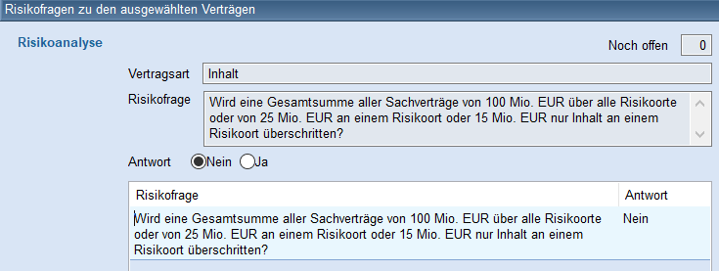
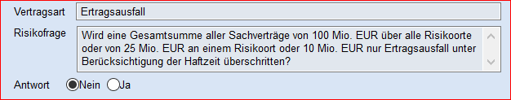
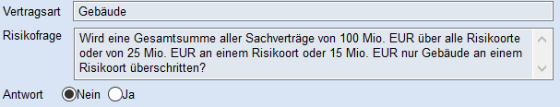
Sach VSu 25 Mio. EUR
Risikofragen R+V CONNECT
Zur Abfrage der Gesamtversicherungssumme wurden die Risikofragen in R+V CONNECT angepasst.

Slide 6
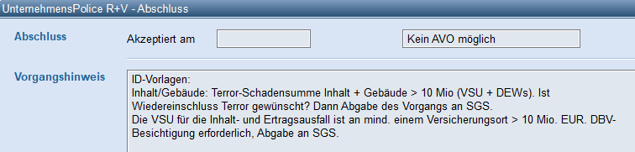
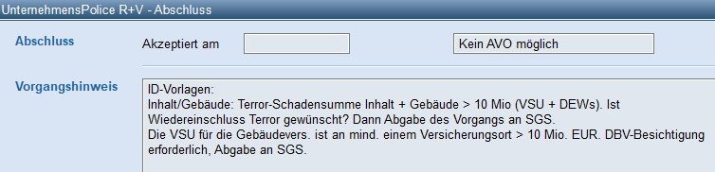
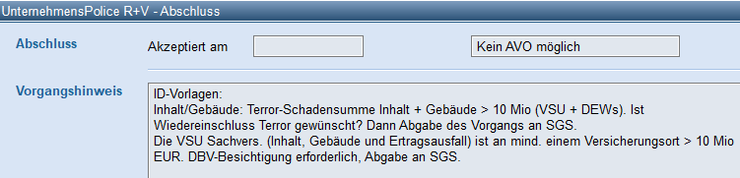

Sach VSu 25 Mio. EUR
Änderungen zur DBV-Besichtigung
Prüfkriterien Feuer
Ab einer Versicherungssumme von 10 Mio. EUR
je Versicherungsgrundstück und Vertrag wird eine
DBV-Besichtigung zum Brandschutz geprüft.
Die Regelung gilt für alle Betriebsarten.
Die Prüfkriterien werden technisch in
R+V CONNECT umgesetzt und es wird eine
Innendienstvorlage erzeugt.
Alle weiteren bestehenden Prüfkriterien für
produzierende Betriebe gelten unverändert.
Bei einer Besichtigung durch den DBV ist der Fragebogen zur Lagerung von Lithiumbatterien erforderlich.
Die Prüfung erfolgt durch den zuständigen DBV.

Slide 7
Sach VSu 25 Mio. EUR
Beispiele – Summenverteilung ist möglich
 | Versicherungssumme* | Versicherungsgrundstück | Summenverteilung möglich
Gebäude (solo) | 7 Mio. EUR | Raiffeisenplatz 1, 65189 Wiesbaden
Gesamt-VSu am Versicherungsgrundstück | 7 Mio. EUR |  | Ja
 | Versicherungssumme* | Versicherungsgrundstück | Summenverteilung möglich
Gebäude | 9 Mio. EUR | Raiffeisenplatz 1, 65189 Wiesbaden
Inhalt | 8 Mio. EUR | Raiffeisenplatz 1, 65189 Wiesbaden
Ertragsausfall (12 Monate Haftzeit) | 5 Mio. EUR | Raiffeisenplatz 1, 65189 Wiesbaden
Gesamt-VSu am Versicherungsgrundstück | 22 Mio. EUR |  | Ja
 | Versicherungssumme* | Versicherungsgrundstück | Summenverteilung möglich
Inhalt (solo) | 6 Mio. EUR | Raiffeisenplatz 1, 65189 Wiesbaden
Inhalt (solo) | 8 Mio. EUR | Abraham-Lincoln-Park 1, 65189 Wiesbaden
Gesamt-VSu | 14 Mio. EUR |  | Ja
* exklusive versicherter Kosten und Deckungserweiterungen; für Ertragsausfall gilt ein Faktor von 1 bei 12 Monaten Haftzeit, der Faktor 1,5 bei 18 Monaten Haftzeit und der Faktor 2 bei 24 Monaten Haftzeit

Slide 8
Sach VSu 25 Mio. EUR
Beispiele – Summenverteilung ist möglich
 | Versicherungssumme* | Versicherungsgrundstück | Summenverteilung möglich
Inhalt (solo) | 9 Mio. EUR | Raiffeisenplatz 1, 65189 Wiesbaden
Gesamt-VSu am Versicherungsgrundstück | 9 Mio. EUR |  | Ja
 | Versicherungssumme* | Versicherungsgrundstück | Summenverteilung möglich
Gebäude | 8 Mio. EUR | Raiffeisenplatz 1, 65189 Wiesbaden
Inhalt | 9 Mio. EUR | Raiffeisenplatz 1, 65189 Wiesbaden
Ertragsausfall (18 Monate Haftzeit) | 5 Mio. EUR (7,5 Mio. EUR) | Raiffeisenplatz 1, 65189 Wiesbaden
Gesamt-VSu am Versicherungsgrundstück | 24,5 Mio. EUR |  | Ja
 | Versicherungssumme* | Versicherungsgrundstück | Summenverteilung möglich
Gebäude | 8 Mio. EUR | Raiffeisenplatz 1, 65189 Wiesbaden
Inhalt | 9 Mio. EUR | Raiffeisenplatz 1, 65189 Wiesbaden
Ertragsausfall (24 Monate Haftzeit) | 3 Mio. EUR (6 Mio. EUR) | Raiffeisenplatz 1, 65189 Wiesbaden
Gesamt-VSu am Versicherungsgrundstück | 23 Mio. EUR |  | Ja
* exklusive versicherter Kosten und Deckungserweiterungen; für Ertragsausfall gilt ein Faktor von 1 bei 12 Monaten Haftzeit, der Faktor 1,5 bei 18 Monaten Haftzeit und der Faktor 2 bei 24 Monaten Haftzeit

Slide 9
Sach VSu 25 Mio. EUR
Beispiele – Prüfung durch DBV erforderlich
 | Versicherungssumme* | Versicherungsgrundstück | Summenverteilung möglich
Gebäude | 10 Mio. EUR | Raiffeisenplatz 1, 65189 Wiesbaden
Inhalt | 8 Mio. EUR | Raiffeisenplatz 1, 65189 Wiesbaden
Ertragsausfall (12 Monate Haftzeit) | 5 Mio. EUR | Raiffeisenplatz 1, 65189 Wiesbaden
Gesamt-VSu am Versicherungsgrundstück | 23 Mio. EUR |  | DBV-Besichtigung
 | Versicherungssumme* | Versicherungsgrundstück | Summenverteilung möglich
Gebäude (solo) | 11 Mio. EUR | Raiffeisenplatz 1, 65189 Wiesbaden
Gesamt-VSu am Versicherungsgrundstück | 11 Mio. EUR |  | DBV-Besichtigung
 | Versicherungssumme* | Versicherungsgrundstück | Summenverteilung möglich
Inhalt (solo) | 13 Mio. EUR | Raiffeisenplatz 1, 65189 Wiesbaden
Gesamt-VSu am Versicherungsgrundstück | 13 Mio. EUR |  | DBV-Besichtigung
* exklusive versicherter Kosten und Deckungserweiterungen; für Ertragsausfall gilt ein Faktor von 1 bei 12 Monaten Haftzeit, der Faktor 1,5 bei 18 Monaten Haftzeit und der Faktor 2 bei 24 Monaten Haftzeit

Slide 10
Sach VSu 25 Mio. EUR
Beispiele – Prüfung durch DBV erforderlich
 | Versicherungssumme* | Versicherungsgrundstück | Summenverteilung möglich
Gebäude | 8 Mio. EUR | Raiffeisenplatz 1, 65189 Wiesbaden
Inhalt | 12 Mio. EUR | Raiffeisenplatz 1, 65189 Wiesbaden
Ertragsausfall (12 Monate Haftzeit) | 5 Mio. EUR | Raiffeisenplatz 1, 65189 Wiesbaden
Gesamt-VSu am Versicherungsgrundstück | 25 Mio. EUR |  | DBV-Besichtigung
 | Versicherungssumme* | Versicherungsgrundstück | Summenverteilung möglich
Gebäude | 5 Mio. EUR | Raiffeisenplatz 1, 65189 Wiesbaden
Inhalt | 11 Mio. EUR | Raiffeisenplatz 1, 65189 Wiesbaden
Ertragsausfall (24 Monate Haftzeit) | 4 Mio. EUR (8 Mio. EUR) | Raiffeisenplatz 1, 65189 Wiesbaden
Gesamt-VSu am Versicherungsgrundstück | 24 Mio. EUR |  | DBV-Besichtigung
* exklusive versicherter Kosten und Deckungserweiterungen; für Ertragsausfall gilt ein Faktor von 1 bei 12 Monaten Haftzeit, der Faktor 1,5 bei 18 Monaten Haftzeit und der Faktor 2 bei 24 Monaten Haftzeit

Slide 11
Sach VSu 25 Mio. EUR
Beispiele – Summenverteilung nicht über ML möglich
 | Versicherungssumme* | Versicherungsgrundstück | Summenverteilung möglich
Gebäude | 14 Mio. EUR | Raiffeisenplatz 1, 65189 Wiesbaden
Inhalt | 11 Mio. EUR | Raiffeisenplatz 1, 65189 Wiesbaden
Ertragsausfall (12 Monate Haftzeit) | 5 Mio. EUR | Raiffeisenplatz 1, 65189 Wiesbaden
Gesamt-VSu am Versicherungsgrundstück | 30 Mio. EUR |  | Industriegeschäft
 | Versicherungssumme* | Versicherungsgrundstück | Summenverteilung möglich
Gebäude (solo) | 16 Mio. EUR | Raiffeisenplatz 1, 65189 Wiesbaden
Gesamt-VSu am Versicherungsgrundstück | 16 Mio. EUR |  | Industriegeschäft (Absicherung ggf. über ImmoPolice)
 | Versicherungssumme* | Versicherungsgrundstück | Summenverteilung möglich
Inhalt (solo) | 18 Mio. EUR | Raiffeisenplatz 1, 65189 Wiesbaden
Gesamt-VSu am Versicherungsgrundstück | 18 Mio. EUR |  | Industriegeschäft
* exklusive versicherter Kosten und Deckungserweiterungen; für Ertragsausfall gilt ein Faktor von 1 bei 12 Monaten Haftzeit, der Faktor 1,5 bei 18 Monaten Haftzeit und der Faktor 2 bei 24 Monaten Haftzeit

Slide 12
Sach VSu 25 Mio. EUR
Beispiele – Summenverteilung nicht über ML möglich
 | Versicherungssumme* | Versicherungsgrundstück | Summenverteilung möglich
Gebäude | 5 Mio. EUR | Raiffeisenplatz 1, 65189 Wiesbaden
Inhalt | 16 Mio. EUR | Raiffeisenplatz 1, 65189 Wiesbaden
Ertragsausfall (12 Monate Haftzeit) | 4 Mio. EUR
Gesamt-VSu am Versicherungsgrundstück | 25 Mio. EUR |  | Industriegeschäft
 | Versicherungssumme* | Versicherungsgrundstück | Summenverteilung möglich
Gebäude | 16 Mio. EUR | Raiffeisenplatz 1, 65189 Wiesbaden
Inhalt | 7 Mio. EUR | Raiffeisenplatz 1, 65189 Wiesbaden
Gebäude | 9 Mio. EUR | Abraham-Lincoln-Park 1, 65189 Wiesbaden
Inhalt | 8 Mio. EUR | Abraham-Lincoln-Park 1, 65189 Wiesbaden
Ertragsausfall (12 Monate Haftzeit) | 4 Mio. EUR
Gesamt-VSu am größten Grundstück | 27 Mio. EUR | Raiffeisenplatz 1, 65189 Wiesbaden | Industriegeschäft, wegen Raiffeisenplatz 1
Gesamt-VSu am Versicherungsgrundstück | 21 Mio. EUR | Abraham-Lincoln-Park 1, 65189 Wiesbaden
* exklusive versicherter Kosten und Deckungserweiterungen; für Ertragsausfall gilt ein Faktor von 1 bei 12 Monaten Haftzeit, der Faktor 1,5 bei 18 Monaten Haftzeit und der Faktor 2 bei 24 Monaten Haftzeit

Slide 13
Sach VSu 25 Mio. EUR
Beispiele – unveränderte Summenverteilung
 | Versicherungssumme* | Versicherungsgrundstück | Summenverteilung möglich
Ertragsausfall (solo; 12 Monate Haftzeit) | 4 Mio. EUR
Gesamt-VSu am Versicherungsgrundstück | 4 Mio. EUR |  | Nicht zulässig
Gemäß Zeichnungsrahmen darf keine Solo-Ertragsausfallversicherung ohne zugehörige Inhaltsversicherung abgeschlossen werden
NF-Betriebsart (z.B. Bäckerei) | Versicherungssumme* | Versicherungsgrundstück | Summenverteilung möglich
Gebäude | 3 Mio. EUR | Raiffeisenplatz 1, 65189 Wiesbaden
Inhalt | 2 Mio. EUR | Raiffeisenplatz 1, 65189 Wiesbaden
Inhalt | 0,5 Mio. EUR | Abraham-Lincoln-Park 1, 65189 Wiesbaden
Ertragsausfall (12 Monate Haftzeit) | 4 Mio. EUR
Gesamt-VSu am größten Grundstück | 9 Mio. EUR | Raiffeisenplatz 1, 65189 Wiesbaden | Beteiligungsabgabe nach aktuellem Prozess
Gesamt-VSu am Versicherungsgrundstück | 4,5 Mio. EUR | Abraham-Lincoln-Park 1, 65189 Wiesbaden
* exklusive versicherter Kosten und Deckungserweiterungen; für Ertragsausfall gilt ein Faktor von 1 bei 12 Monaten Haftzeit, der Faktor 1,5 bei 18 Monaten Haftzeit und der Faktor 2 bei 24 Monaten Haftzeit

Slide 14
Sach VSu 25 Mio. EUR
Beispiele – mehrere Versicherungsnehmer
 | Versicherungsnehmer | Versicherungssumme* | Versicherungsgrundstück | Summenverteilung möglich
Gebäude | A | 10 Mio. EUR | Raiffeisenplatz 1, 65189 Wiesbaden
Inhalt | B | 10 Mio. EUR
Ertragsausfall (12 Monate Haftzeit) | B | 10 Mio. EUR
Gesamt-VSu am Versicherungsgrundstück |  | 30 Mio. EUR |  | Ja, aber s. Hinweis
 | Versicherungsnehmer | Versicherungssumme* | Versicherungsgrundstück | Summenverteilung möglich
Gebäude | A | 10 Mio. EUR | Raiffeisenplatz 1, 65189 Wiesbaden
Gebäude | B | 5 Mio. EUR
Inhalt | B | 10 Mio. EUR
Ertragsausfall (12 Monate Haftzeit) | B | 10 Mio. EUR
Gesamt-VSu am Versicherungsgrundstück |  | 35 Mio. EUR |  | Ja, aber s. Hinweis
Versicherungssumme über 25 Mio. EUR am Standort, daher gemäß neuer Gewerbegrenze als Industriegeschäft einzustufen
über nachgelagerte Kumulkontrolle erfolgt eine Prüfung bzgl. Quotenabgabe (wie bisher)
* exklusive versicherter Kosten und Deckungserweiterungen; für Ertragsausfall gilt ein Faktor von 1 bei 12 Monaten Haftzeit, der Faktor 1,5 bei 18 Monaten Haftzeit und der Faktor 2 bei 24 Monaten Haftzeit

Slide 15
Variable VSu in der Klein-BU
in der UnternehmensPolice, MedizinerPolice und SachPolice

Slide 16
Variable VSu in der Klein-BU
in der UnternehmensPolice, MedizinerPolice und SachPolice
Bisher | Neu ab HR3/2024
In der Inhaltsversicherung sind variable Versicherungssummen zwischen den Gefahren möglich. In der Klein-BU ist das bisher nicht der Fall. Bei unterschiedlichen Summen in R+V CONNECT kommt es zu einem Fehler in der Host und die Summenpositionen müssen manuell verändert werden. Dadurch ist der Vertrag im Ersatzgeschäft für Vertrieb nicht abrufbar. | Aufgrund der Fehler und Mehraufwände wird künftig standardmäßig die variable Versicherungssumme in der Klein-BU hinterlegt. Dadurch können variable Summen zwischen Gefahren in der Klein-BU systemseitig verarbeitet werden.
Unterschiedliche Versicherungssummen zwischen Gefahren sind weiterhin nur in begründbaren Einzelfällen zu hinterlegen.

